Slide 1
Моделирование терминала для автоматизации рабочего места оператора
Задачей разработчика системы является:
1. автоматизация рабочего места оператора станка, обеспечивающая:
получение производственного задания через Виртуальный экран;
контроль безопасности процесса работы оператора на основании отслеживания показаний датчиков температуры, освещенности и шума и оперативное устранение отклонений от заданных значений путем управления исполнительными механизмами (устройствами).
2. Автоматизация рабочего места мастера производства:
возможность удаленно формировать задания;
возможность отслеживать параметры безопасности на рабочем месте оператора станка;
сбор статистических данных об эффективности работы оператора.

Slide 2
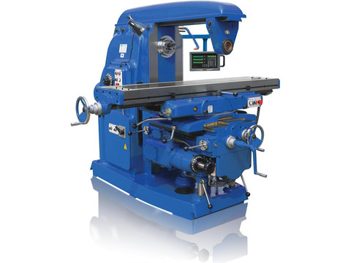





Исходные условия
Мастер
Пешком

Slide 3
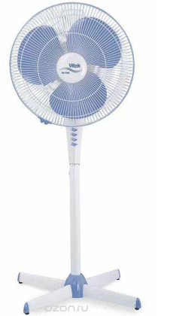
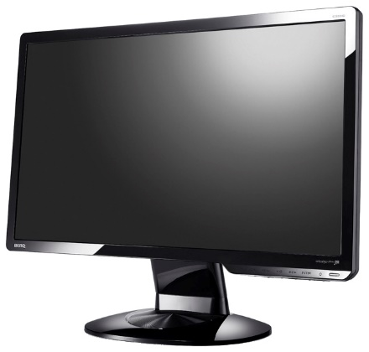
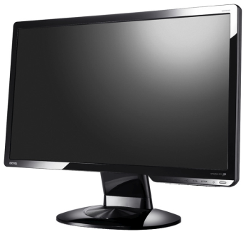
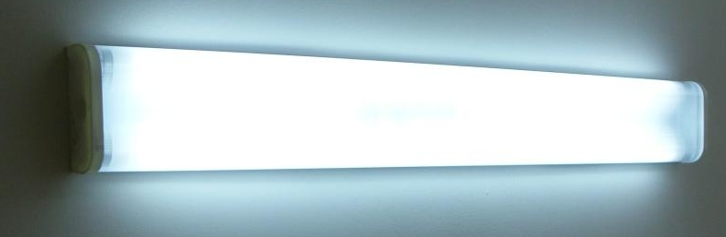
ТРЕБУЕМЫЙ РЕЗУЛЬТАТ
Облачная платформа
Оператор
Мастер

Slide 4
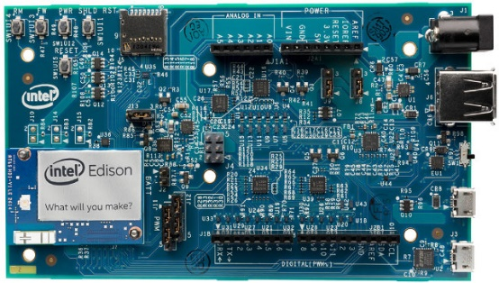
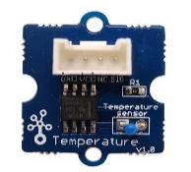
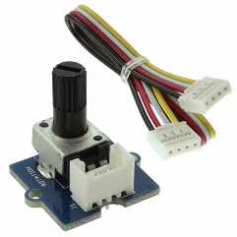
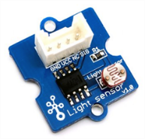
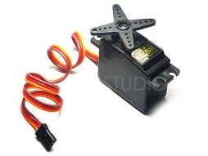
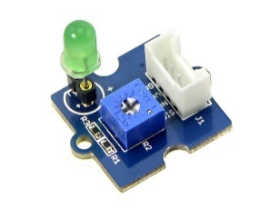
СХЕМА ПРОЕКТА
ThingWorx
Рабочее место мастера
Основная веб-страница
Рабочее место оператора
Сервисная страница
Система на базе Intel Edison
Датчики
Веб-страница оператора
Исполнительные устройства
Фрезерный станок

Slide 5
Интерфейс между intel Edison и thingworx
Критические значения температур, критические значения освещенности, угол поворота сервопривода при включении, состояние ручного управления, требуемое состояние диода, требуемый угол
ThingWorx
Температура, освещенность, уровень шума, состояние терминала, угол поворота сервопривода, состояние лампы, состояние сервопривода

Slide 6
Функции intel edison
Снятие показаний с датчиков
Реагирование на нажатие кнопки запуска терминала
Включение и выключение освещения
Выполнение расчётов для передачи данных в определённом формате
Включение и выключение вентиляции

Slide 7

ФУНКЦИИ thingworx
Хранение данных
Организация веб-интерфейсов
Обработка полученных данных
Управление заданиями
Отображение полученных данных
Задание критических значений
Взаимодействие пользователей системы
Формирование списка заданий

Slide 8
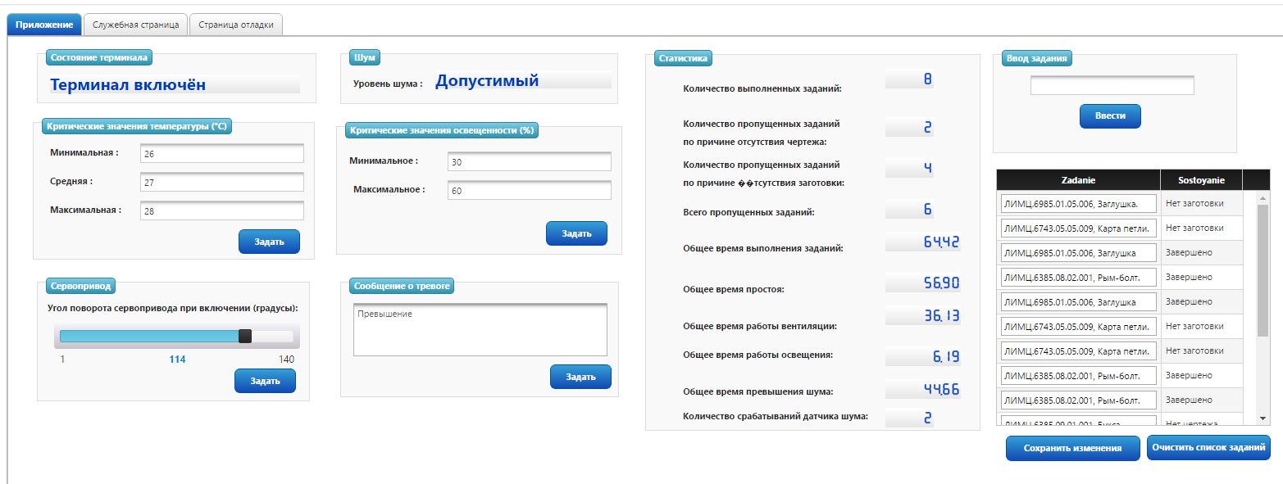
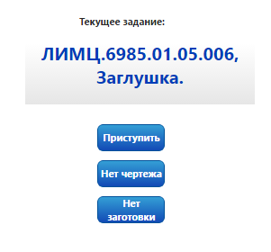
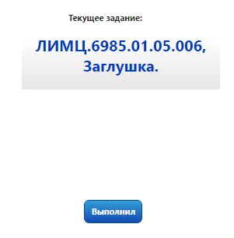
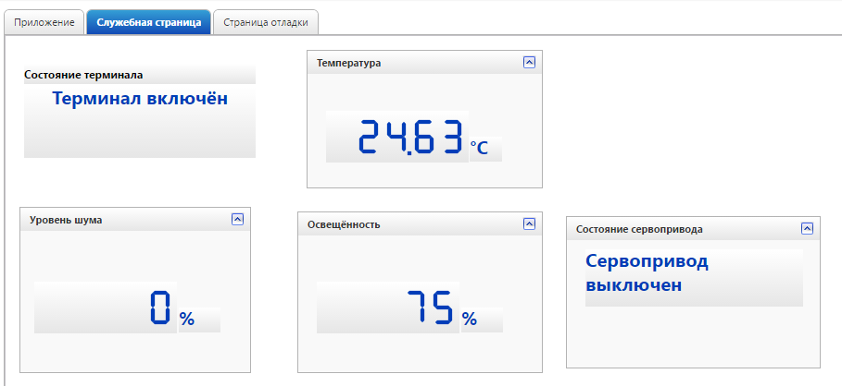
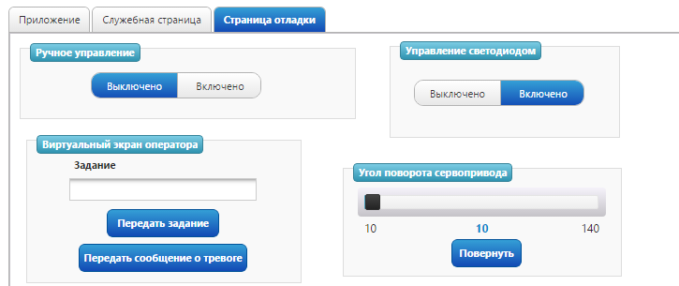
Пользовательский интерфейс
Мастер
Оператор

